Slide 1
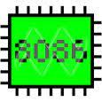
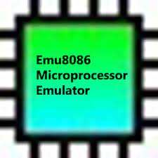

EMU8086 Assembler

Slide 2


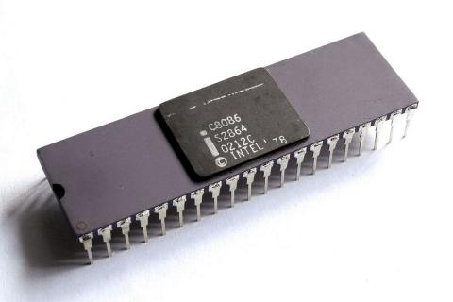
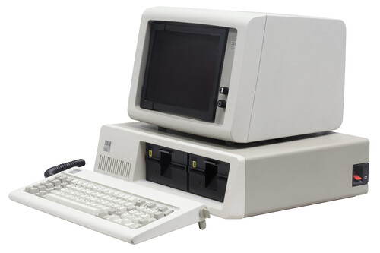
Intel 8086

Slide 3
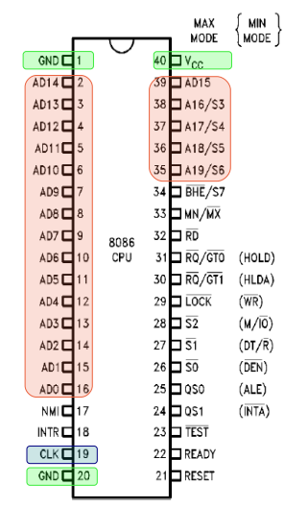
Intel 8086
Bus de datos interno: 16 bits
Bus de datos externos: 16 bits.
Velocidad: 5 -8 Mhz
Bus de direcciones: 20 bits
Tamaño de memoria: 1 Mb
Cantidad de transistores: 29000
Original de IBM PC/XT
89 instrucciones.

Slide 4
Almacenamiento de Datos
Big Endian
Este formato que puede parecer una forma más "natural" de escritura es utilizado por procesadores usados en máquinas Apple entre otras.
Little Endian
Este formato es adoptado por la mayoría de procesadores Intel.

Slide 5
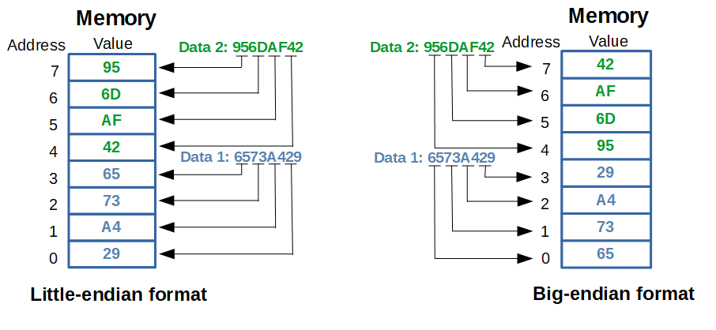

Slide 6
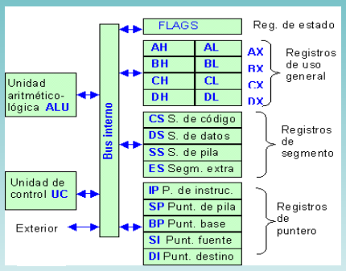
Modelo de programación del 8086

Slide 7
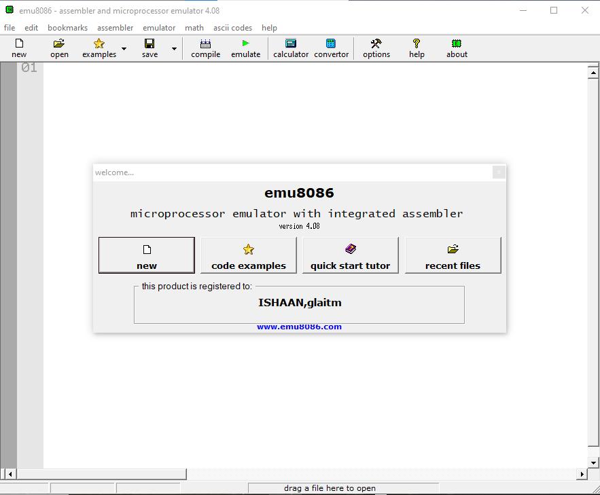

Slide 8
New: permite escribir un nuevo código en lenguaje ensamblador (“Código Fuente”, con extensión .ASM)
Recent files: muestra los últimos archivos con los cuales se estuvo trabajando
Code examples: permite acceder a una serie de programas ejemplos muy útiles al momento de aprender a utilizar un entorno y la programación en assembler
Quick start tutor: llama al browser y permite explorar gran variedad de documentos de ayuda.

Slide 10

new

Slide 11
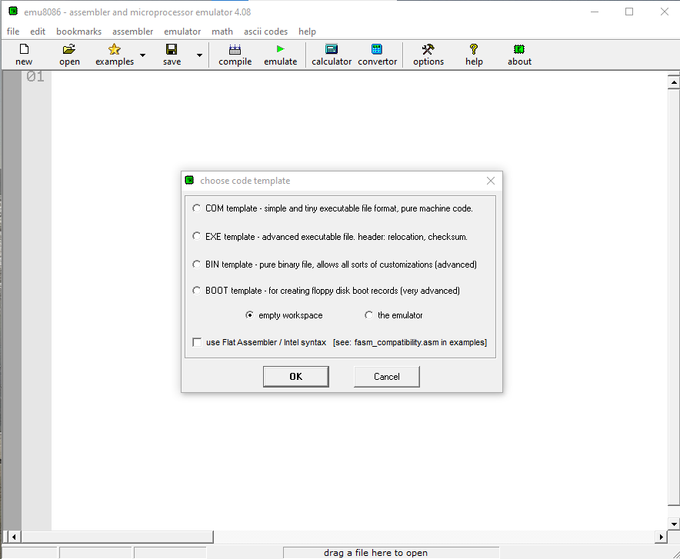

Slide 12
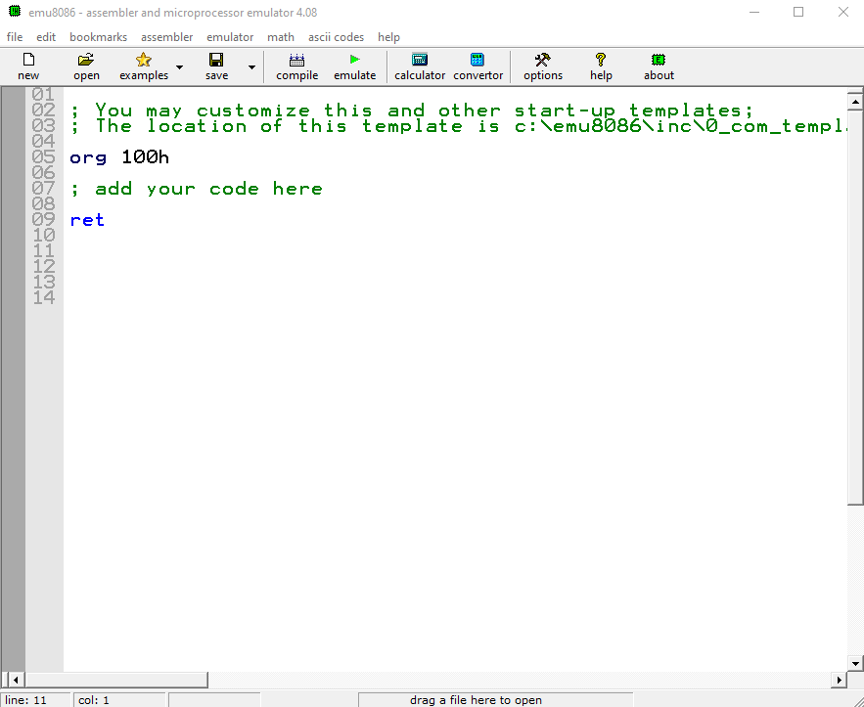
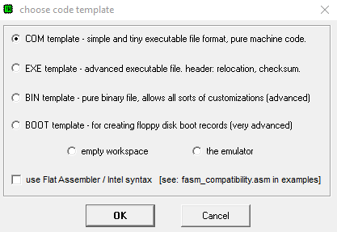
COM template (directiva #make_com#)
Es el formato más simple y antiguo de un archivo ejecutable, típicamente estos archivos se cargan con un offset de 100h (256 bytes).
Por esta razón se debe agregar la directiva ORG 100h al comienzo del código para indicar la utilización de este tipo de archivos.
Formato soportado por DOS y Windows Command Prompt (CMD).

Slide 13
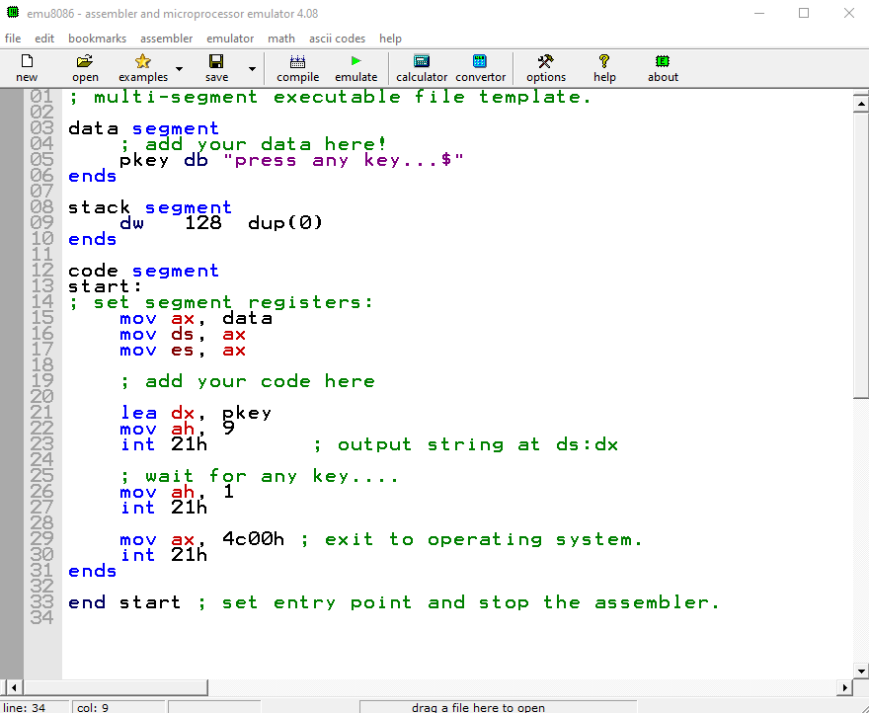
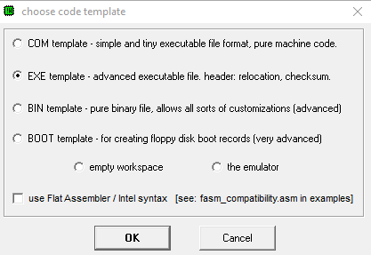
EXE template (directiva #make_exe#):
Este es el formato más avanzado de un archivo ejecutable.
No tiene limitaciones en cuanto al tamaño del archivo y número de segmentos.
Este template permite crear un programa exe simple con los segmentos de código, datos y pila predefinidos.
Este tipo de archivo está soportado por Windows y Windows Command Prompt.
El ensamblador elige automáticamente este tipo de archivo cuando encuentra definido un segmento de pila.

Slide 14
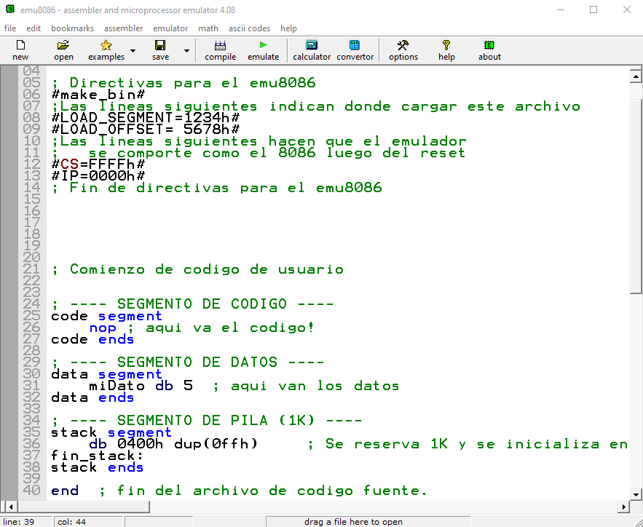

BIN template (directiva #make_bin#):
Es un archivo ejecutable simple.
Permite definir el valor de todos los registros, segmentos y el lugar de memoria donde se cargará a este programa. Cuando por ejemplo el ensamblador carga el archivo "MY.BIN" en el emulador buscará el archivo "MY.BINF" y cargará al archivo "MY.BIN" en la ubicación especificada en "MY.BINF", al igual que el valor inicial configurado para todos los registros. En el caso de que el emulador no encuentre al archivo "MY.BINF", se utilizará el valor actual de los registros al momento de la ejecución del .BIN y este código se ubicará en los valores que tengan en ese momento CS:IP.

Slide 15
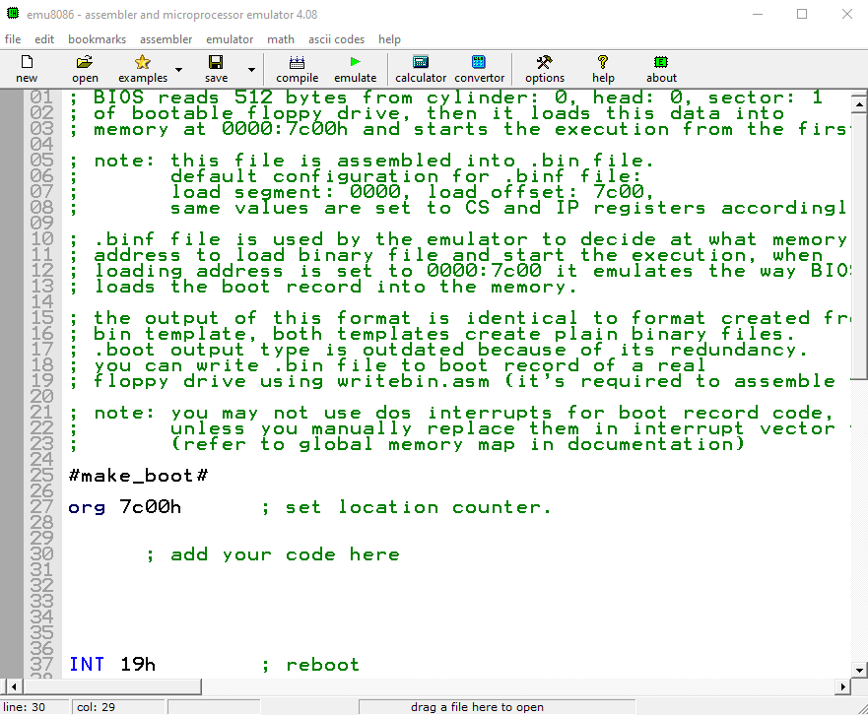
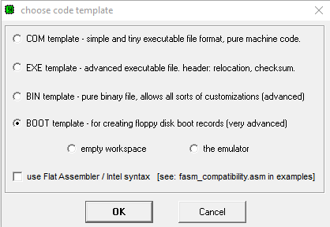
BOOT template (directiva #make_boot#):
Funciona igual de que un .BIN, pero utiliza valores predefinidos para ubicar el código y que coinciden con el primer track de un floppy disk (boot sector). La única diferencia con la directiva #make_bin# es que carga el código en la dirección predefinida 0000:7c00h. Este template permite emular el bootedo de una IBM PC desde el floppy disk.

Slide 16
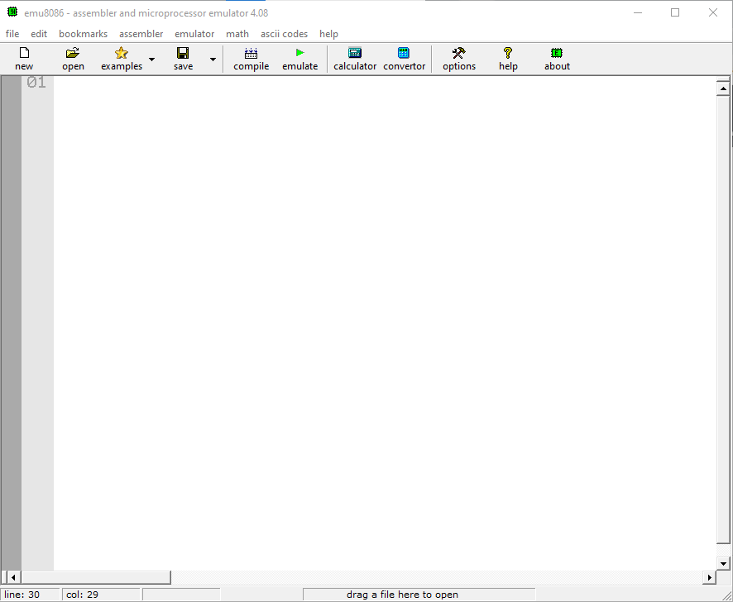
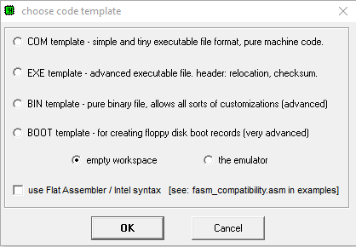

Slide 17
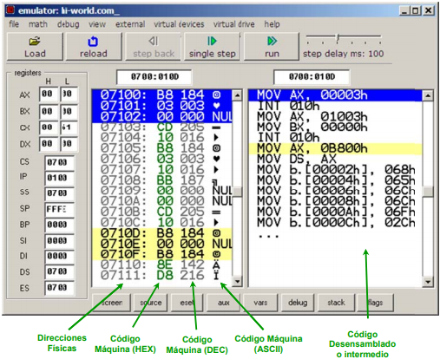
El Emulador

Slide 18
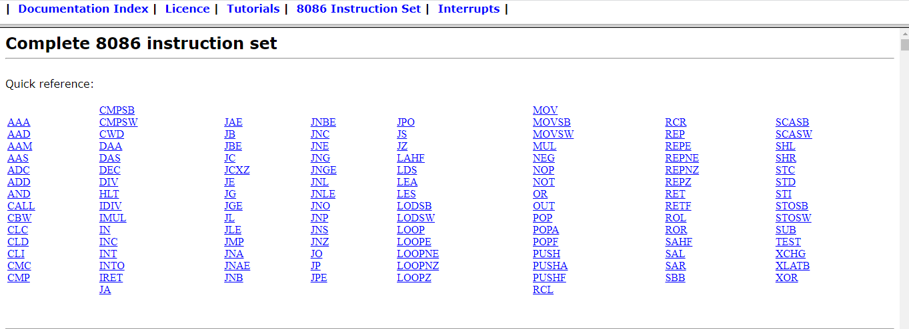
Instrucciones

Slide 19
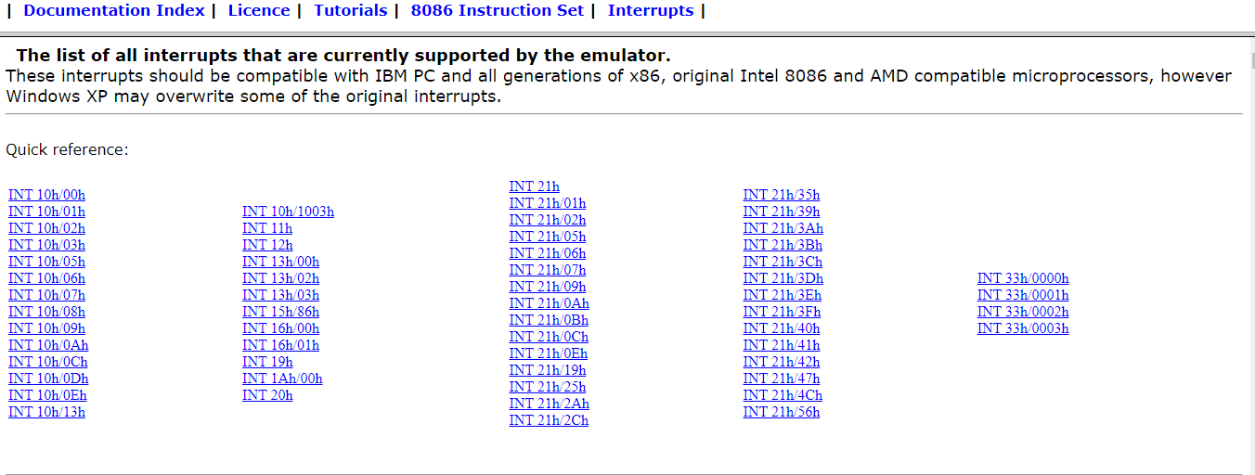
Interrupciones

Slide 20
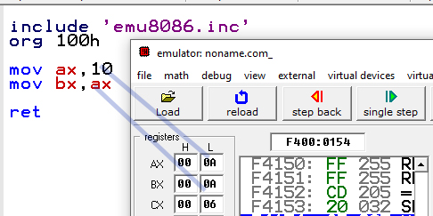
Instrucciones básicas
Instruccion MOV: copia el operando 2 al operando 1
Ejemplo: MOV OPERANDO1, OPERANDO2
Es como si hiciéramos
OPERANDO1=OPERANDO2
podemos usar esta instruccion con [registro,memoria],[memoria,registro],[registro,registro],[memoria,valor_inmediato],[registro,valor_inmediato] como operando1 y operando2

Slide 21
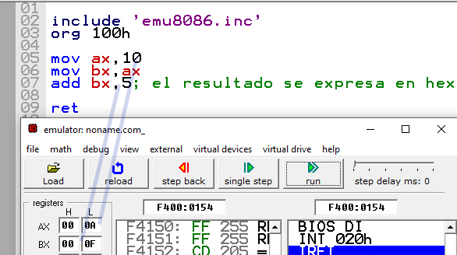
Instrucciones básicas
Instruccion ADD permite añadir el valor de OPERANDO2 a OPERANDO1 como una suma Ejemplo:ADD OPERANDO1,OPERANDO2
es como si hicieramos un OPERANDO1=OPERANDO1+OPERANDO2

Slide 22
Instrucciones básicas
Instrucción MUL y DIV: Esta instrucción nos permite multiplicar o dividir un registro, pero solo contamos con un OPERANDO, debemos almacenar en AL el valor a multiplicar (En caso de que querer multiplicar un BYTE) o en AX( En caso de que querer multiplicar un WORD) primero almacenaremos el valor que queremos multiplicar en AL MOV AL,3 o AX MOV AX,20
MOV BL,10 o MOV BX,1225
Ejemplo: MUL BL o MUL BX
Es como si estuviéramos haciendo esta operación AX=AL*OPERANDO o DX AX=AX*OPERANDO
DIV y MUL funcionan únicamente con [registros] o [memoria]

Slide 23
Instrucciones básicas
Instruccion MUL y DIV: Esta instruccion nos permite multiplicar o dividir un registro, pero solo contamos con un OPERANDO, debemos almacenar en AL el valor a multiplicar (En caso de querer multiplicar un BYTE) o en AX( En caso de querer multiplicar un WORD) del mismo modo si trabajamos con div movemos a AL [byte] o AX [word] el valor que deseamos dividir Ejemplo:MOV AL,30 o MOV AX,5010 MOV BL,5 O MOV BX,5 DIV BL o DIV BX
Es como si hiciéramos AL=BL/OPERANDO o AX= BX/OPERANDO
el modulo se guarda en AH o en DX
DIV y MUL funcionan unicamente con [registros] o [memoria]

Slide 24
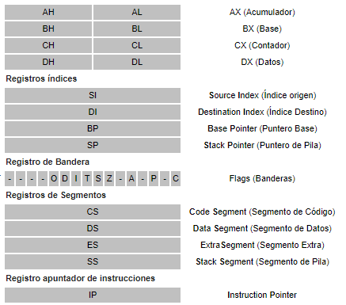
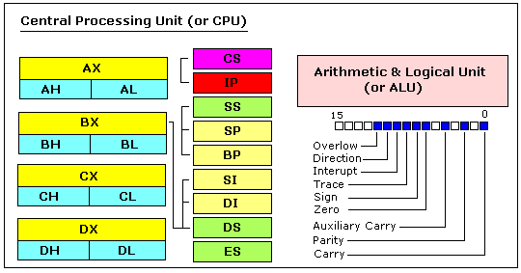
Registros de propósito general

Slide 25
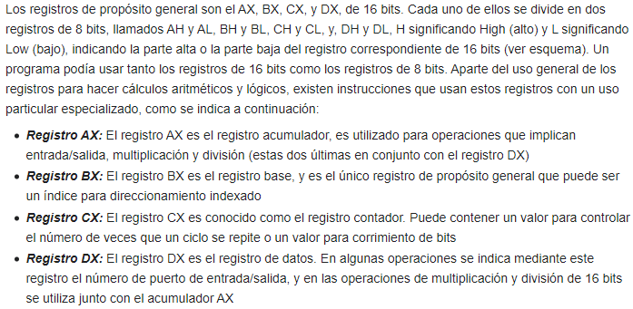
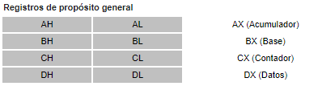
Registros de propósito general

Slide 26
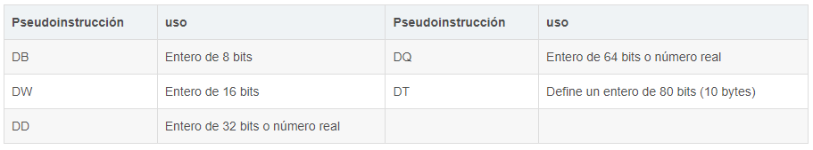

Slide 27
Modos de direccionamiento
Direccionamiento de registro
Direccionamiento inmediato
Direccionamiento Directo
Direccionamiento indirecto mediante registro
Direccionamiento indirecto por registro de base
Direccionamiento indexado
Direccionamiento indexado respecto a una base

Slide 28
Direccionamiento de registro
La instrucción MOV realiza transferencia de datos desde un operando origen a un operando destino
MOV destino,origen
MOV AX,BX;
MOV AH,AL;
MOV AX,CS;

Slide 29
Direccionamiento Inmediato
Cuando el operando origen es una constante
MOV AX,500; carga en AX el valor 500
Dato EQU 0fffh; símbolo constante
MOV AX,Dato
Dato DW 0fffh; ahora es una variable
MOV AX, OFFSET dato; AX= “dirección de memoria” de dato

Slide 30
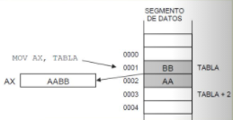
Direccionamiento directo
El operando es una dirección de memoria
Esta puede se especificada con su valor entre [ ], o bien mediante una variable definida previamente
MOV AX,[57D1h]
MOV AX,ES:[429Ch]
MOV AX,TABLA

Slide 31
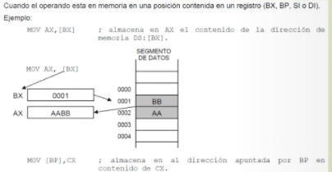
Direccionamiento indirecto mediante registro
MOV AX,[BP]; AX=[SS*16+BP]
MOV ES:[DI],AX; [ES*16+DI]=AX

Slide 32
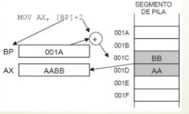
Direccionamiento indirecto por registr base
El operando esta en memoria en una posición apuntada por el registro BX o BP mas un desplazamiento
Ejemplo:
MOV AX,[BP]+2; MOV AX,[BP+2]

Slide 33
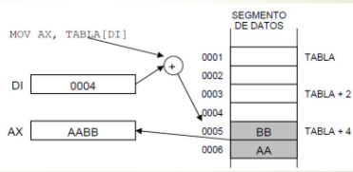
Direccionamiento indexado
Cuando la dirección del operando es obtenida como la suma de un desplazamiento más un índice (DI,SI)
MOV AX,[DI+DESP]
MOV AX,DESP[DI]
ADD [SI+DESP],BX
ADD DESP[SI],BX
MOV AX,TABLA[DI]

Slide 34
Direccionamiento indexado base
La dirección del operando se obtiene de la suma de un registro base (BP o BX), de un índice (DI,SI) y opcionalmente un desplazamiento.
MOV AX,TABLA[BX][DI];
MOV AX,[BX+DI+TABLA]

